Slide 1
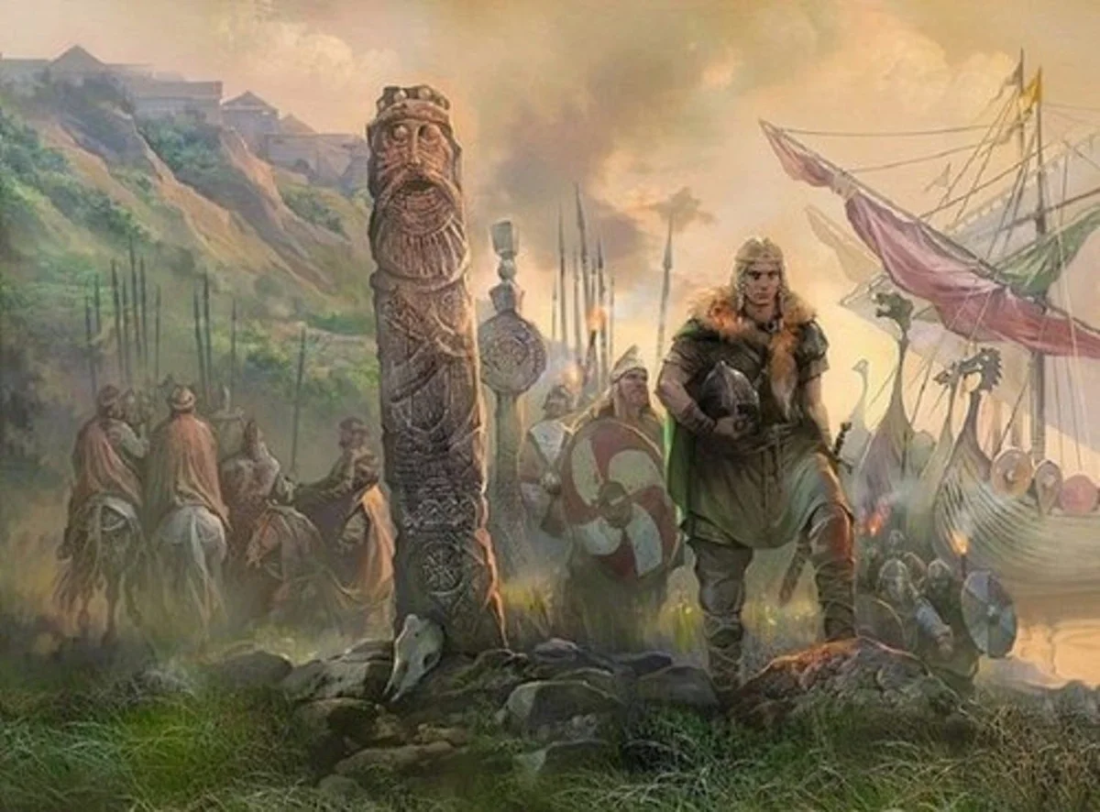
Внесок Русі у формування європейської цивілізації
Підсумковий урок
Гра- турнір «Історіяни»
Урок 41

Slide 2

1. Обираємо трьох лідерів і об’єднуємося в 3 команди. Гуртуємося за окремими столами, обираємо для себе назву.
2. Гра складається з трьох етапів. Пегемога отримується за загальну суму балів. Граємо чесно!
3. На обдумування запитання – 20 секунд. На першому і другому етапі відповідає команда, лідер якої першим підняв руку. Піднімати руку можна лише після сигналу. Хибна відповідь – шанс для суперника. У третьому змаганні відповіді нотуємо на аркуш, маючи 20 секунд на кожне запитання ведучого.
4. Вірна відповідь – 1 бал.
5. Переможці змагання отримують титул і корону Історіян, додаткові 2 бали до тематичної. 2 місце – 1 бал. 3 місце – співчутливий погляд вчителя… ☺
6. А ще вчитель заручиться допомогою Володяря часу з секундоміром, Володаря цифр – з крейдою біля дошки для відмічання набраних балів команд і Володаря пильносьі, який спостерігає яка команда першою, другою підняла руку.
Перемоги ЗНАЮЧИМ!!! До бою!!!

Slide 3
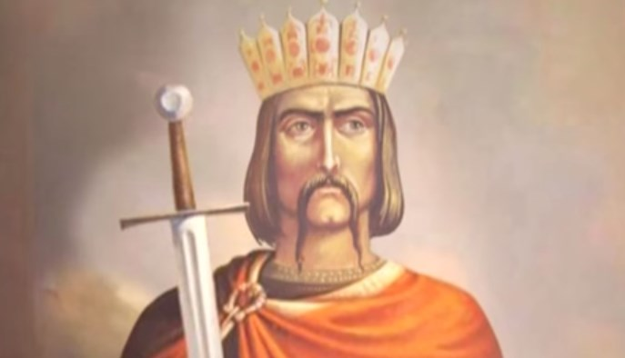
Гра 1. Хто це?
1.Князь Русі, син Хороброго і батько Мудрого. Хреститель Русі в 988 р.

Slide 4

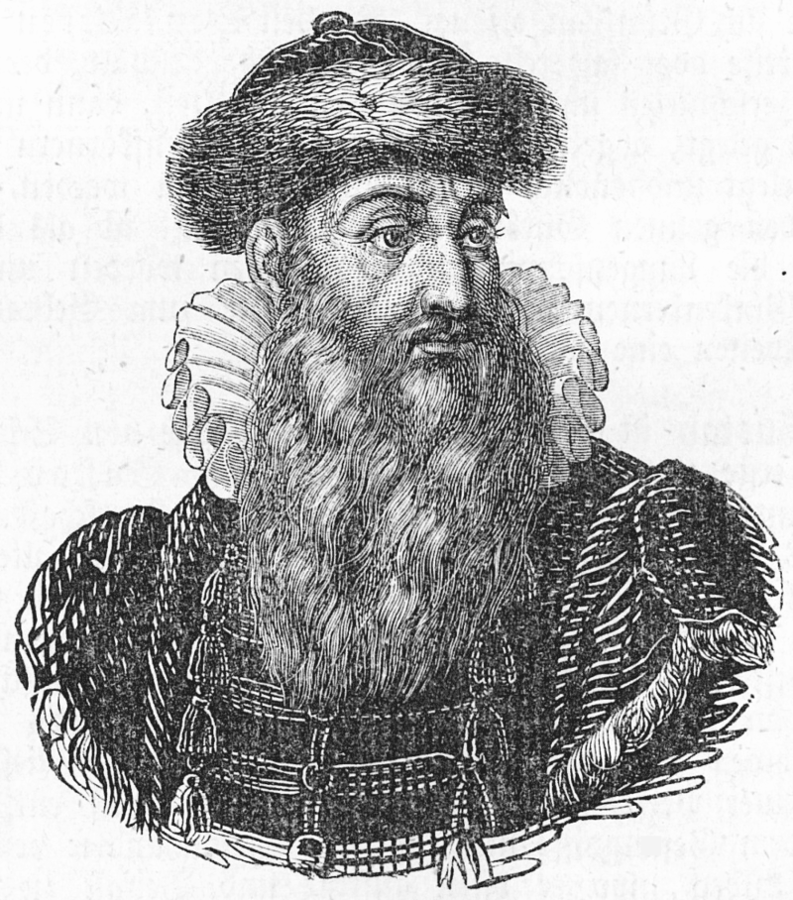
2. Дякуючи йому, дзеркальні металеві літери ставали рядами і в Європі стали множитися книги

Slide 5
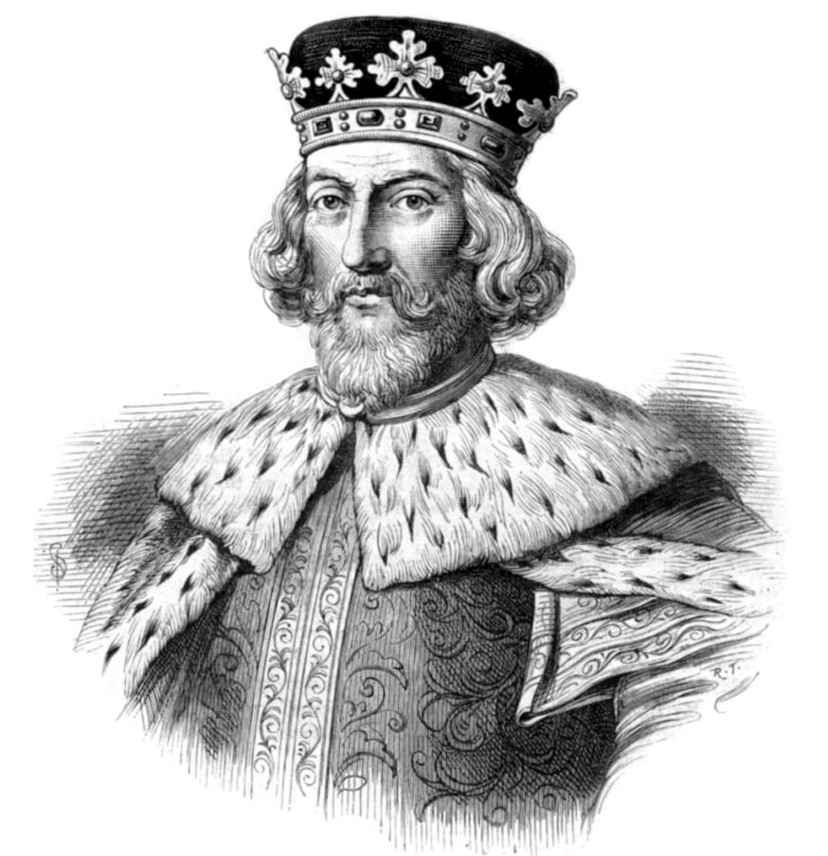
3. Англійський король, брат того, кого звали Левове серце, укладач Хартії вольностей

Slide 6
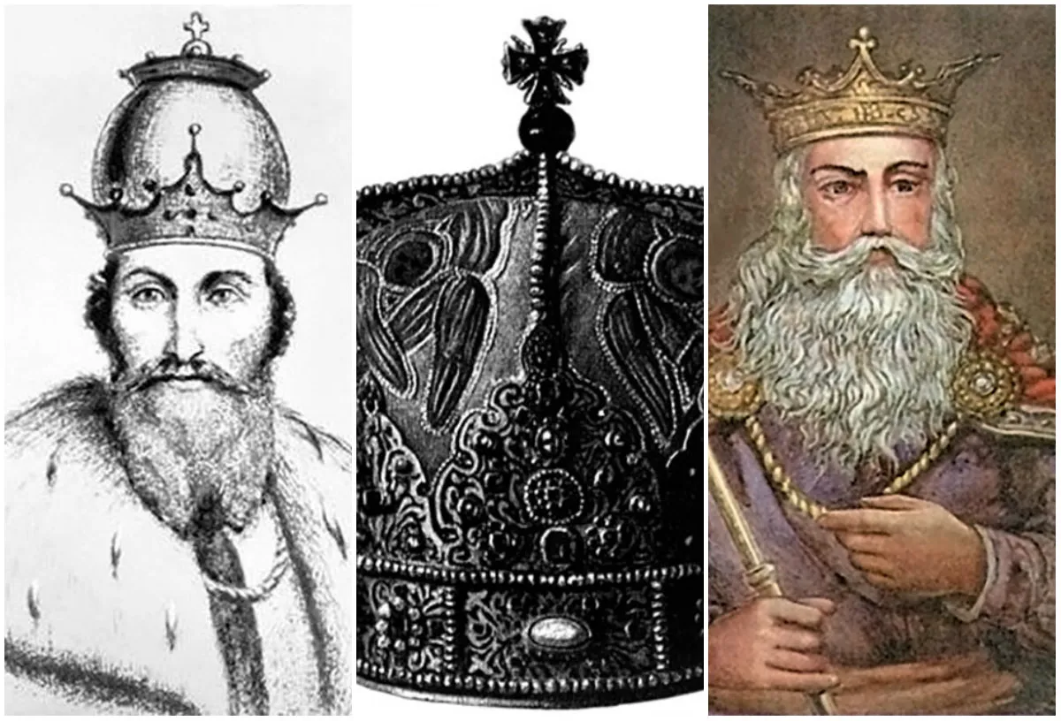
4. Князь, який довго повертав батьківський спадок, розбив хрестоносців, але зазнав поразки від монгол, пив кумис в Сараї, перший король Русі

Slide 7
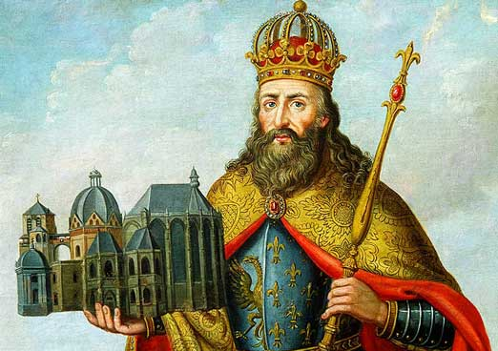
5. Його імперія була великою, але не міцною, оскільки вже внуки розділили її на 3 частини. А ще його ім’я стало надалі назвою титула європейських монархів.

Slide 8
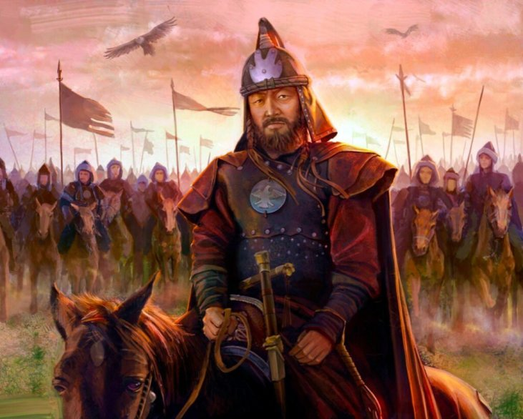
6. Народжений із згустком крові в руці, хлопчик Темучін, великий завойовник, засновник Золотої Орди

Slide 9
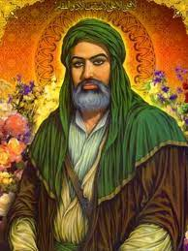
7. Як стверджує ця релігія: «Нема бога , окрім Аллаха, а…. пророк його».
Батько ісламу

Slide 10
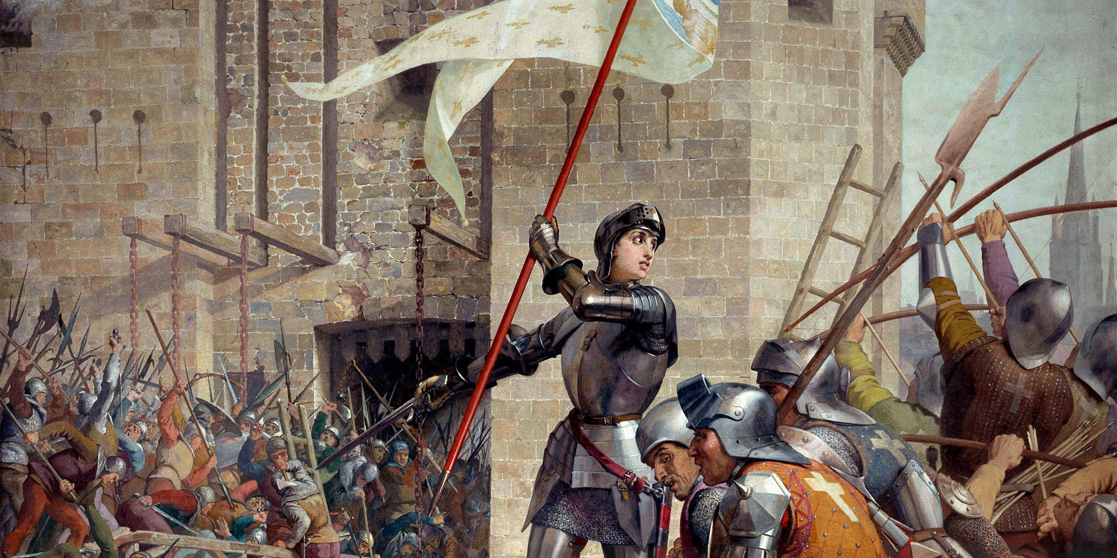
8. Її звинуватили в єресі, відьомстві за чоловічий одяг, спалили як чаклунку на вогнищі, але вона сьогодні національна героїня французького народу, покровителька Франції.

Slide 11
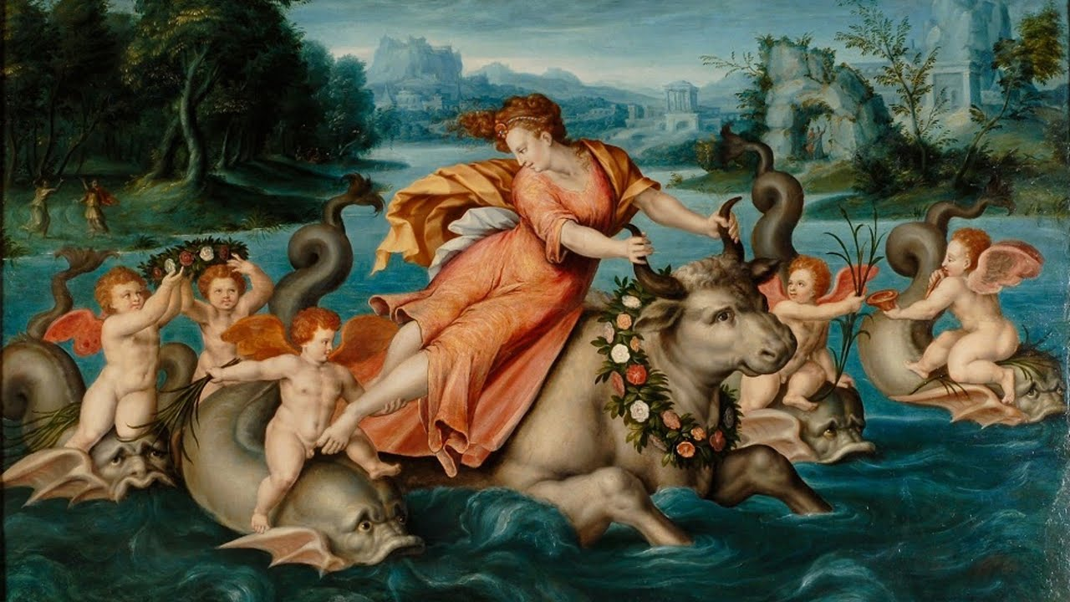
Гра 2. Історичні загадки
Фінікійська царівна, яку Зевс вкрав, перетворившись на білого бика. Її ім’я сьогодні носить частина світу

Slide 12
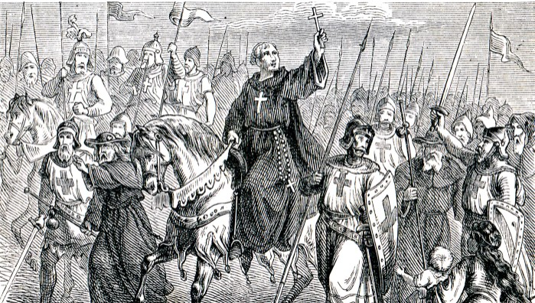
2. Ці війни були війнами за Святі місця. Цим війнам ми завдячуємо лимонами, кавунами, рисом, шахами і особистою гігієною

Slide 13
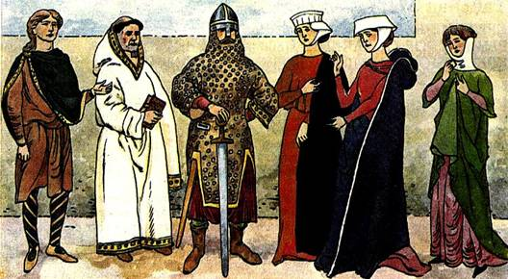
3. Ораторес, белаторес, лабораторес…
Хто ж це?

Slide 14
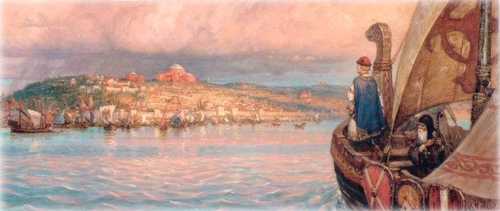
4. Скільки кілометрів від Константинополя до Царгорода?

Slide 15
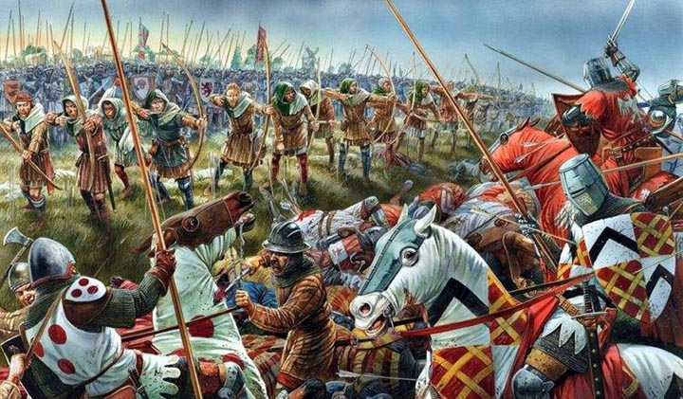
5. Ця подія тривала 116 років, але історики назвали її…

Slide 16
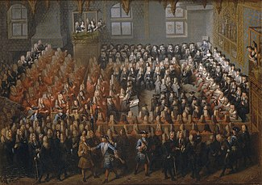
6.У Польщі – сейм, у Німеччині – рейхстаг, у Іспанії – кортеси, у Франції – Генеральні штати. А у Англії?

Slide 17
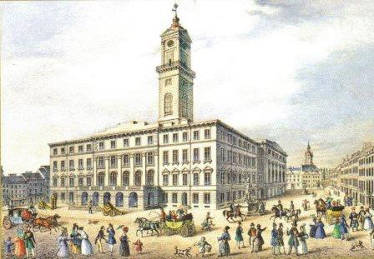
7. Там засідав магістрат

Slide 18
Гра 3. Згадай термін
Спадкове земельне володіння..
Мистецтво управління державою.. Прихильники Аллаха..
Східня частина Римської імперії, середньовічна держава…
Династія, що правила Руссю..
Залісся для Києва стало згодом називатися..
Об'єднання купців..
Держава з центром в Києві..
Міська громада …
Союз, об'єднання держав, релігій..
Незаселені Причорноморські степи…

Slide 19
11. Житло феодала з оборонною спорудою..
12. Релігія, в якій прагнуть нірвани..
13. Виділена перша літера…
14. Об'єднання ремісників одного фаху..
15. Оброблена шкіра для письма..
16. Архітектурний стиль витончених форм, притаманний середньовіччю..
17. Право міста на самоуправління..
18. Центральна вежа замку..
19. Королівства на уламках Римської імперії..

Slide 20

Час підсумків!!!
Дякую за гру, азарт і знання!

